Slide 1
提能力·专项培优
固基础·自我诊断
第二章 相互作用
冲关练·两级集训
破疑难·考点悟道
课后限时自测

Slide 2
考纲展示 | 要求 | 考纲解读
形变、弹性、胡克定律 | Ⅰ | 1.本章内容的考查重点有：弹力、摩擦力的分析与计算，共点力平衡的条件及应用，涉及的解题方法主要有力的合成法、正交分解法、整体法和隔离法的应用等． 2.考试命题特点：这部分知识单独考查一个知识点的试题非常少，大多数情况都是同时涉及到几个知识点，而且都是与牛顿运动定律、功和能、电磁学的内容结合起来考查，考查时注重物理思维与物理能力的考核.
滑动摩擦力、动摩擦因数、静摩擦力 | Ⅰ
矢量和标量 | Ⅰ
力的合成与分解 | Ⅱ
共点力的平衡 | Ⅱ
实验：探究弹力和弹簧伸长的关系
实验：验证力的平行四边形定则

Slide 3
第一节 重力 弹力 摩擦力

Slide 4
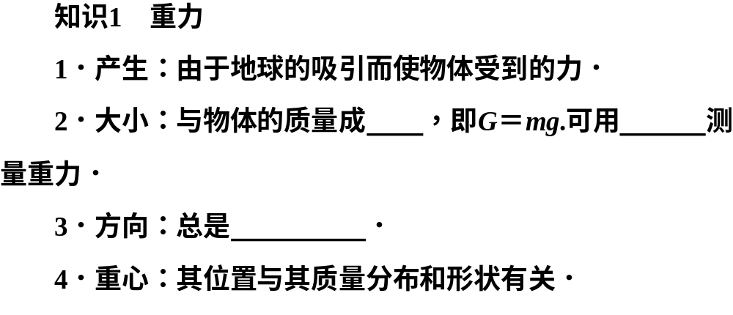
正比
弹簧秤
竖直向下

Slide 5
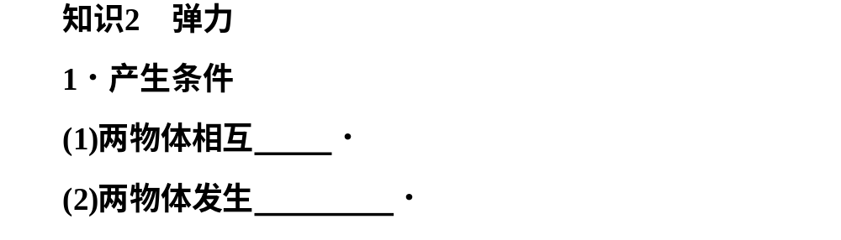
接触
弹性形变

Slide 6
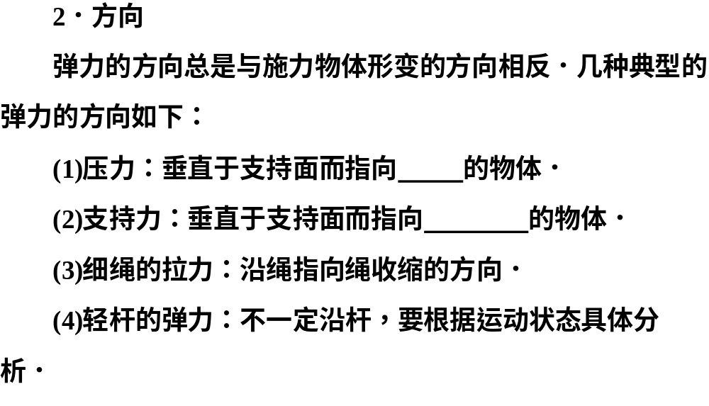
被压
被支持

Slide 7
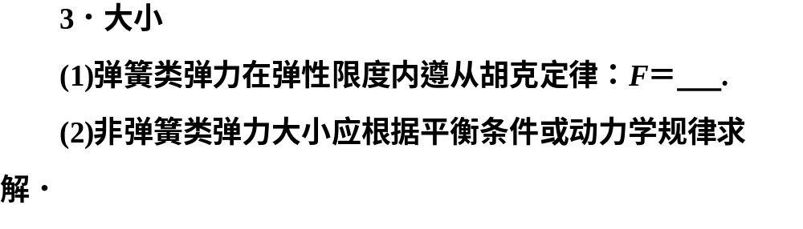
kx

Slide 8
名称 项目 | 静摩擦力 | 滑动摩擦力
产生 条件 | 接触面 。 接触处有 。 两物体间有 趋势 | 接触面 ， 接触处有 ， 两物体间有 ，
大小、方向 | 大小： <F_{f}≤ 。 方向：与受力物体相对运动趋势的方向 。 | 大小：F_{f}＝ 。 方向：与受力物体相对运动的方向 ，
作用 效果 | 总是阻碍物体间的相对运动趋势 | 总是阻碍物体间的相对运动
粗糙
粗糙
弹力
弹力
相对运动
相对运动
0
F_{fm}
μF_{N}
相反
相反

Slide 9

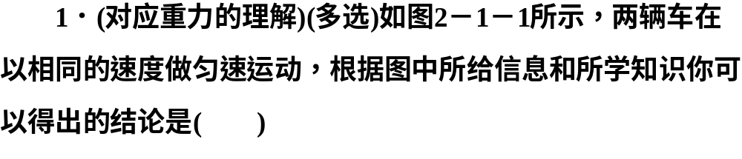
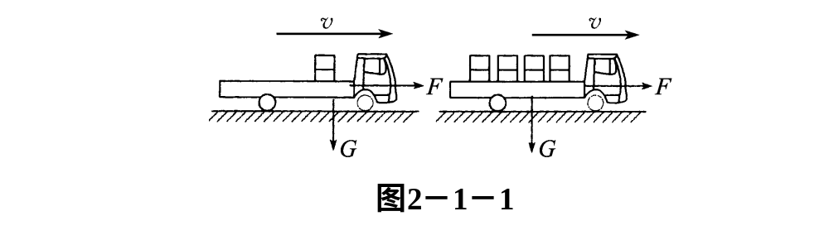

Slide 10
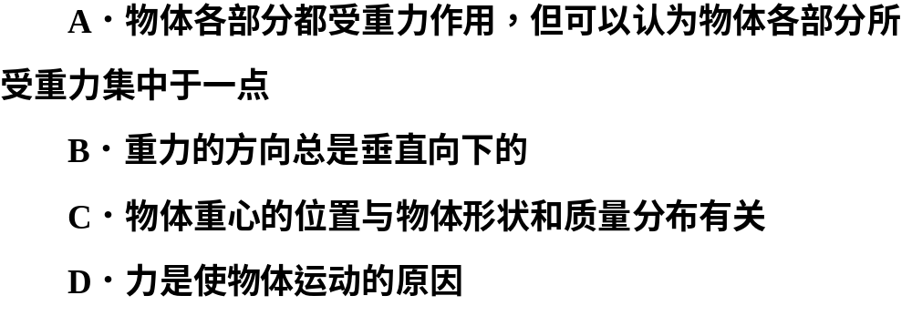

Slide 11
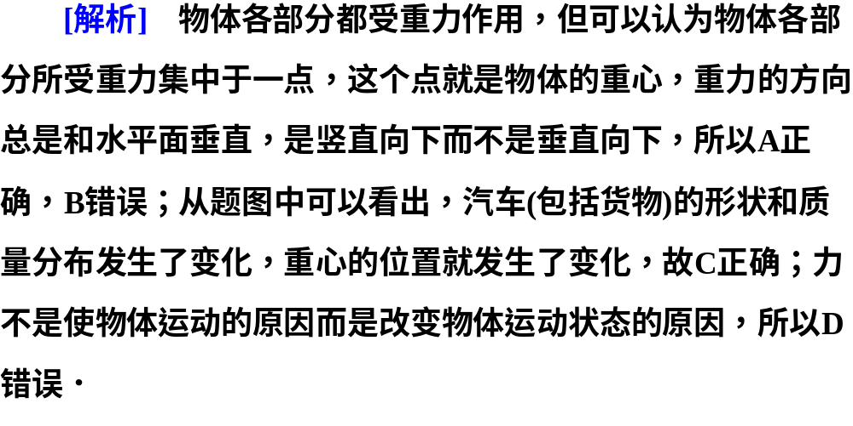

Slide 12
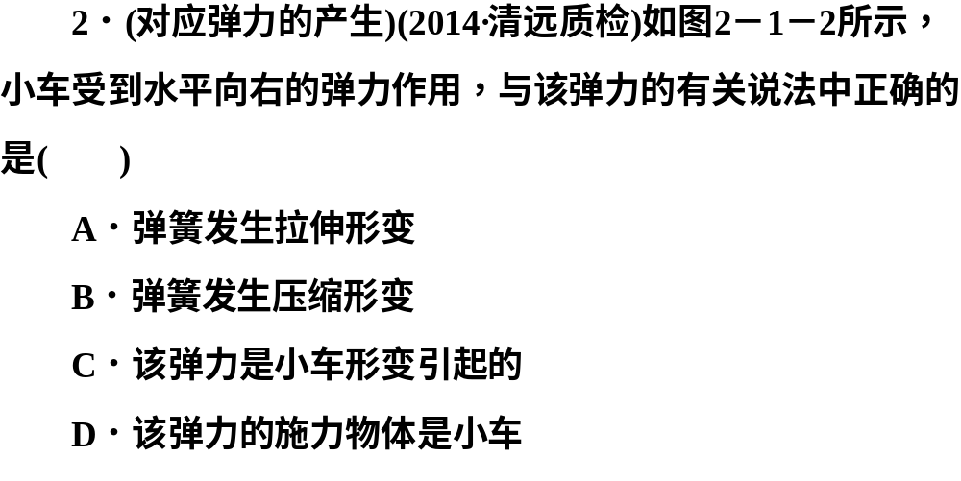
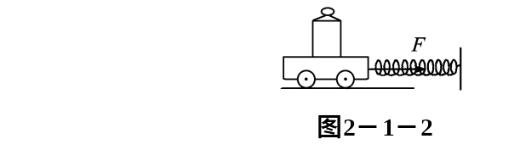

Slide 13
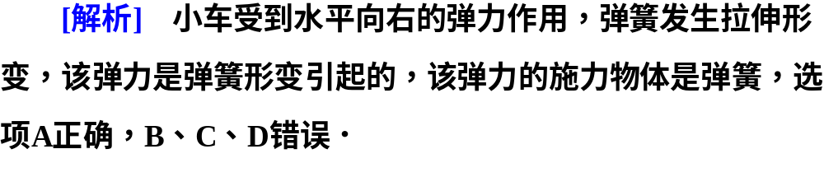

Slide 14
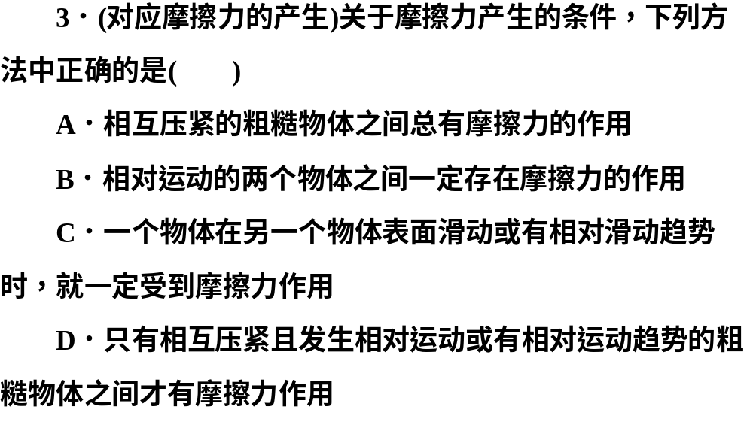

Slide 15
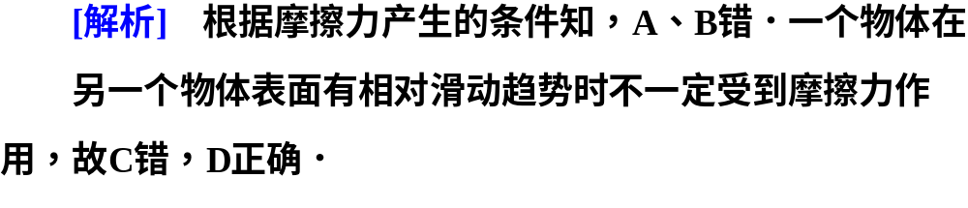

Slide 16
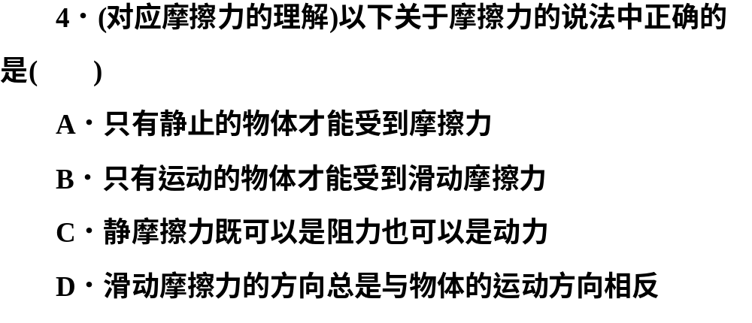

Slide 17
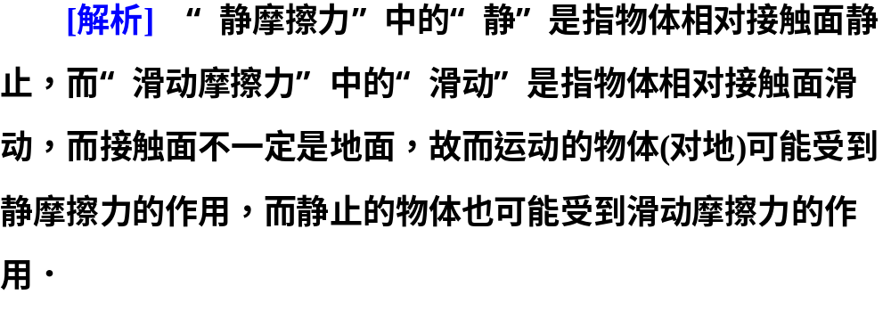

Slide 18
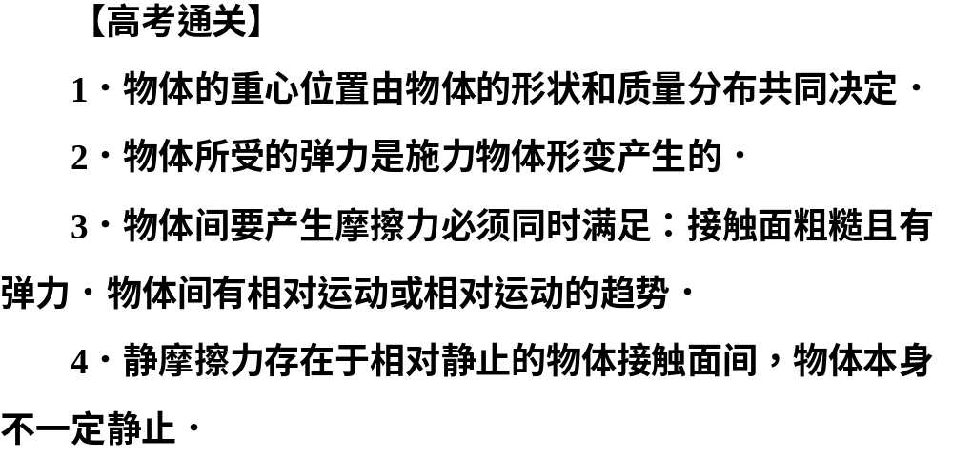
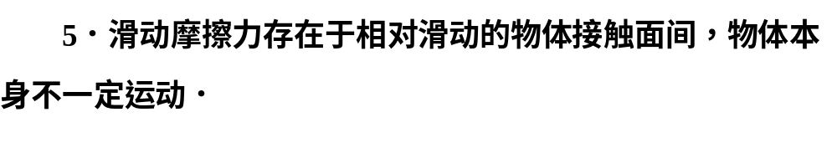

Slide 19
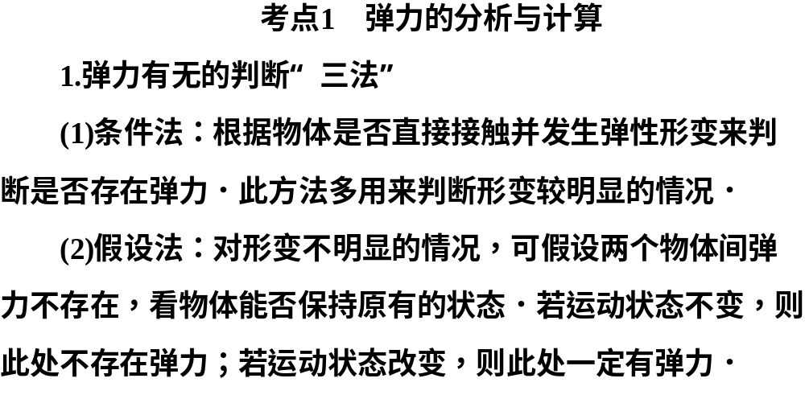

Slide 20
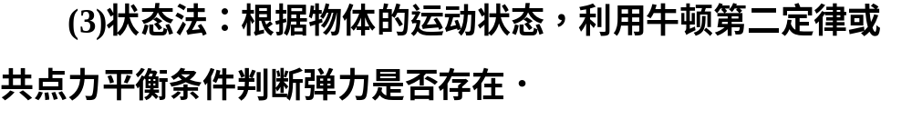

Slide 21
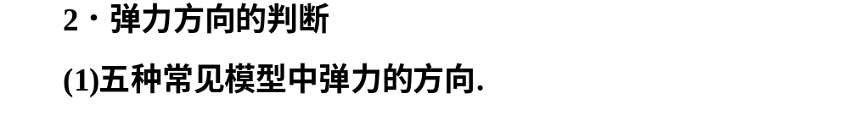
常见的弹力 | 弹力的方向
弹簧两端的弹力 | 与弹簧中心轴线重合，指向弹簧恢复原状的方向
轻绳的弹力 | 沿绳指向绳收缩的方向
面与面接触的弹力 | 垂直于接触面指向受力物体
点与面接触的弹力 | 过接触点垂直于接触面(或接触面的切面)而指向受力物体
杆的弹力 | 可能沿杆，也可能不沿杆，应具体情况具体分析

Slide 22
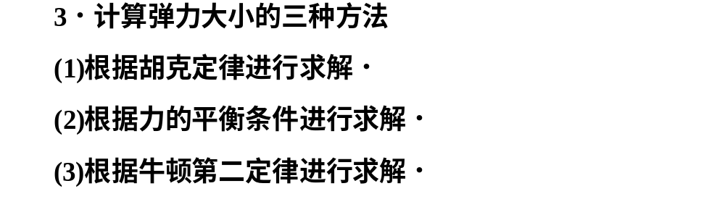

Slide 23

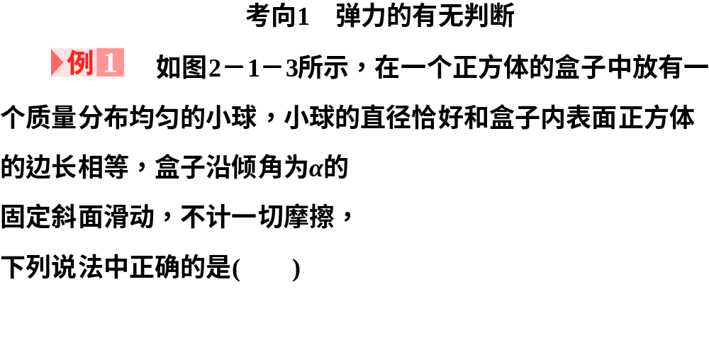
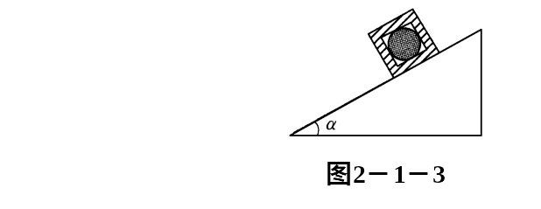

Slide 24
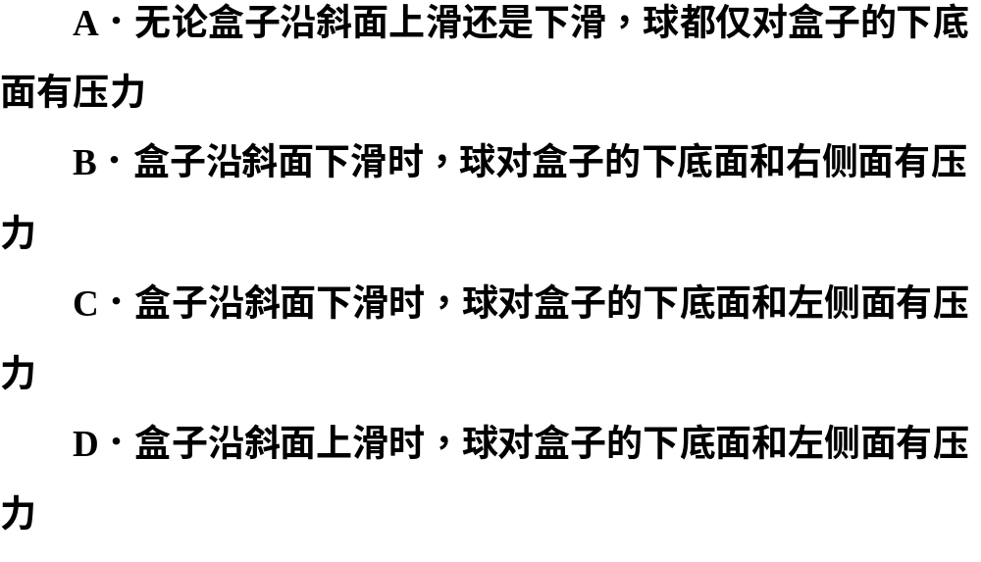

Slide 25
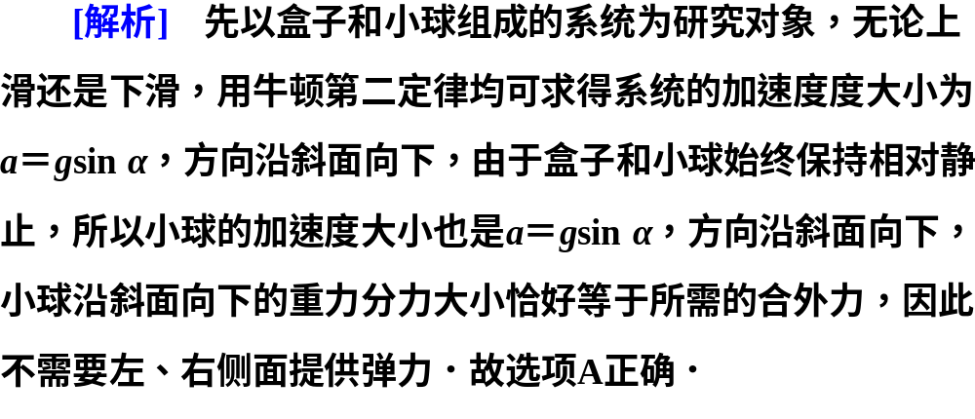

Slide 26
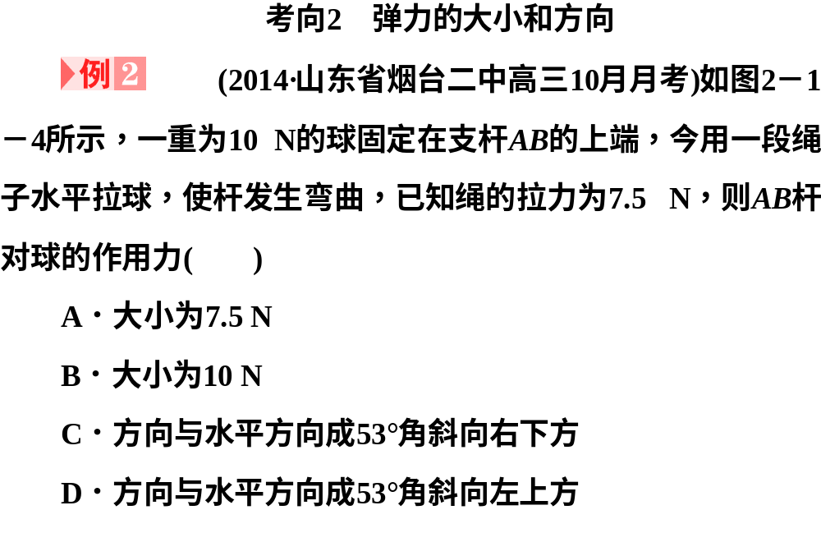


Slide 27
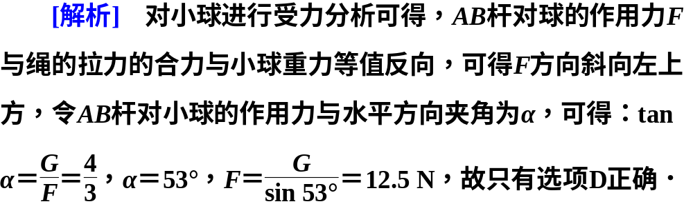

Slide 28
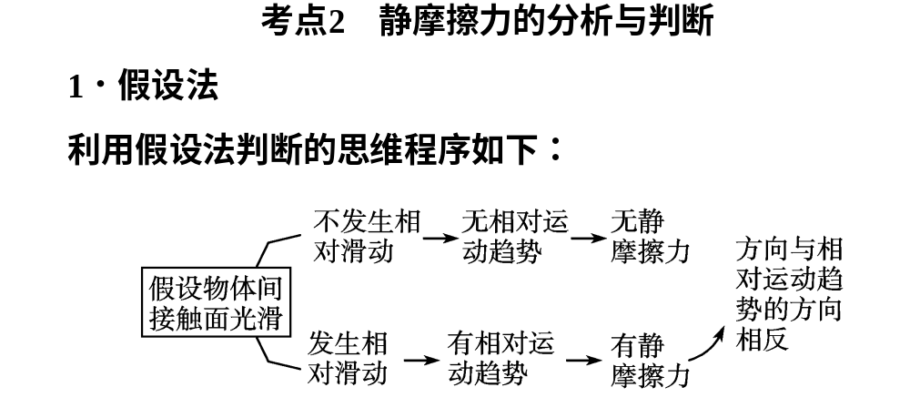

Slide 29
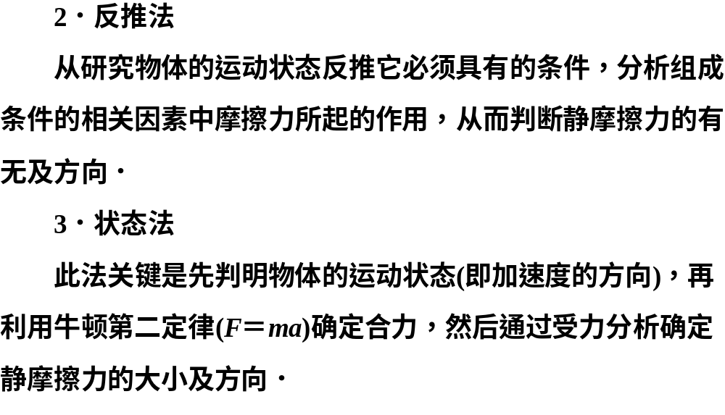

Slide 30
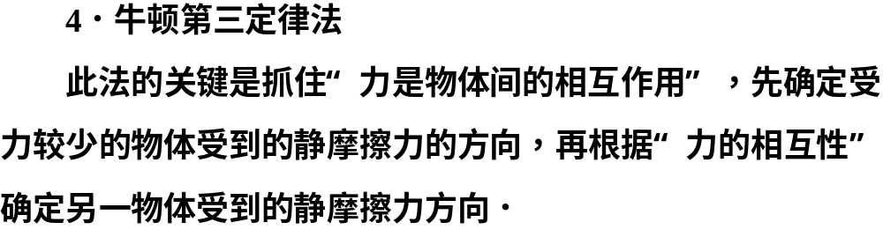

Slide 31
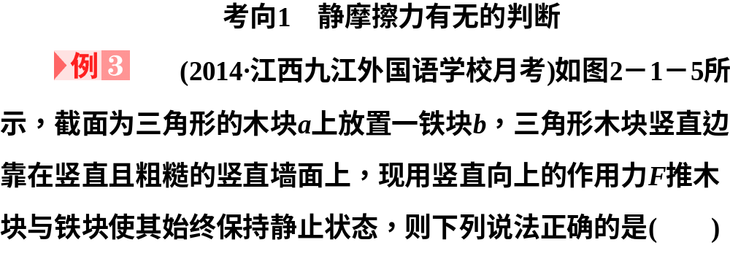

Slide 32
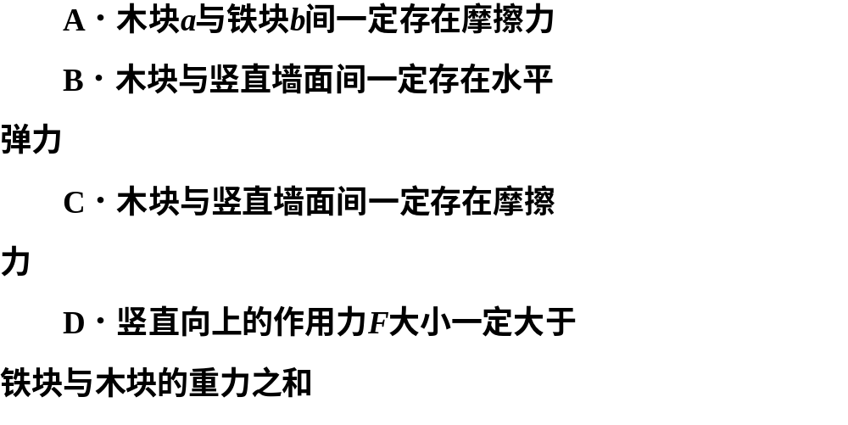
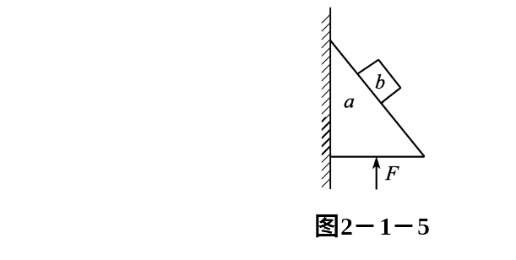

Slide 33
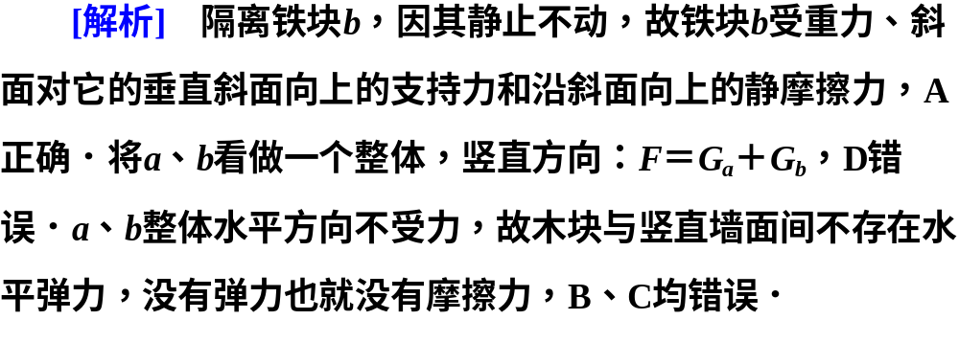

Slide 34
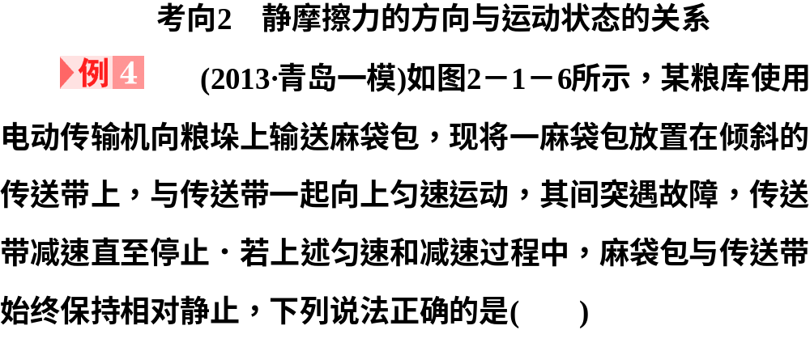

Slide 35
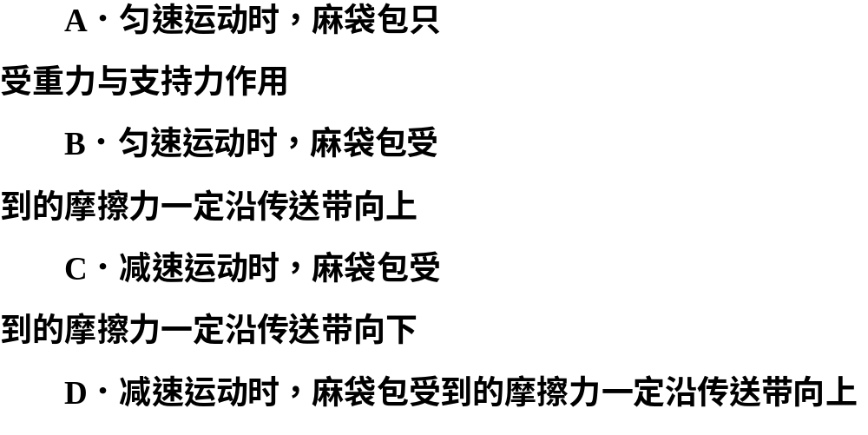
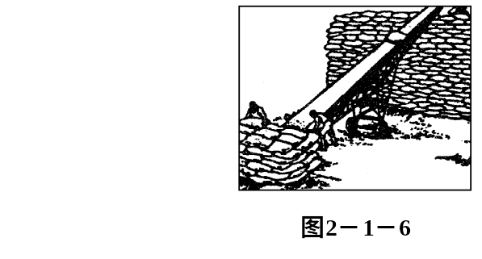

Slide 36
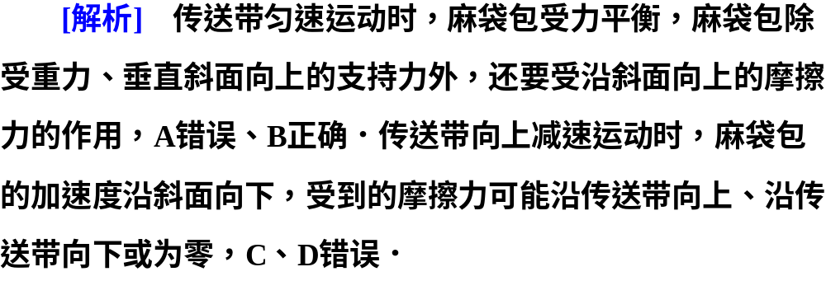

Slide 37
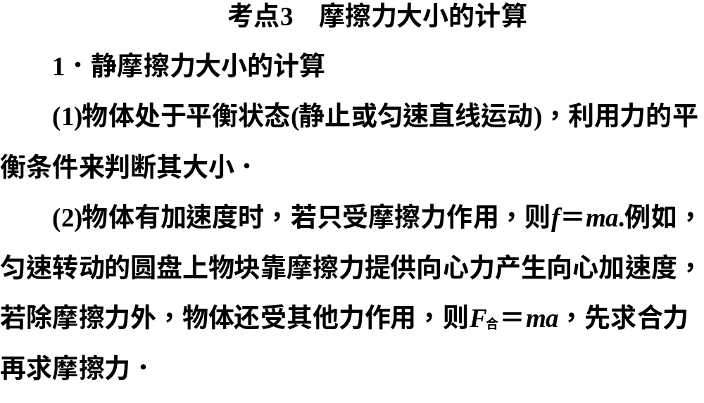

Slide 38
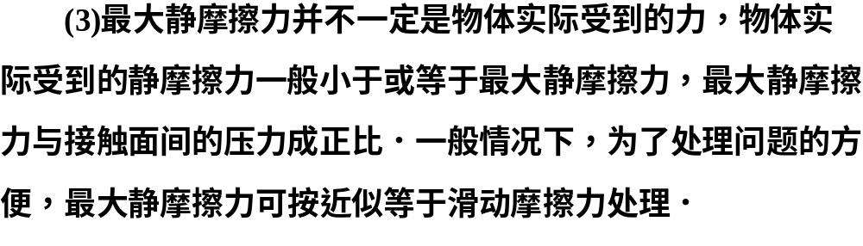

Slide 39
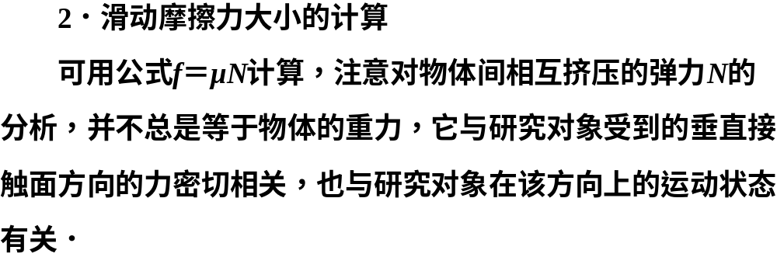

Slide 40
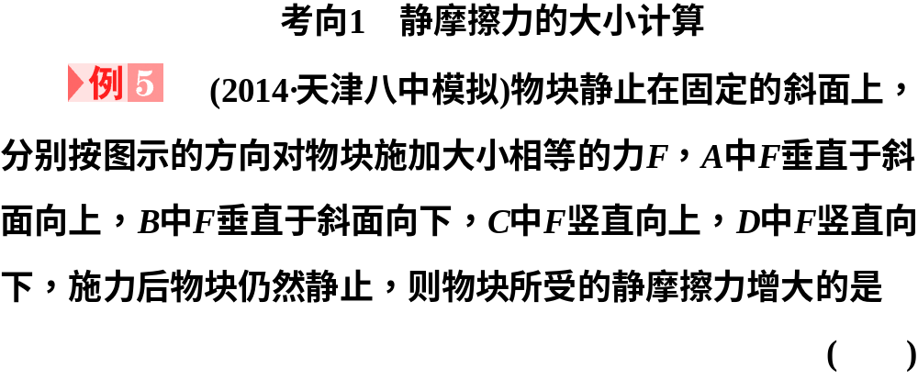

Slide 41
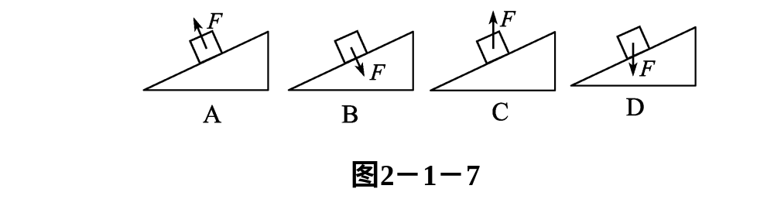

Slide 42
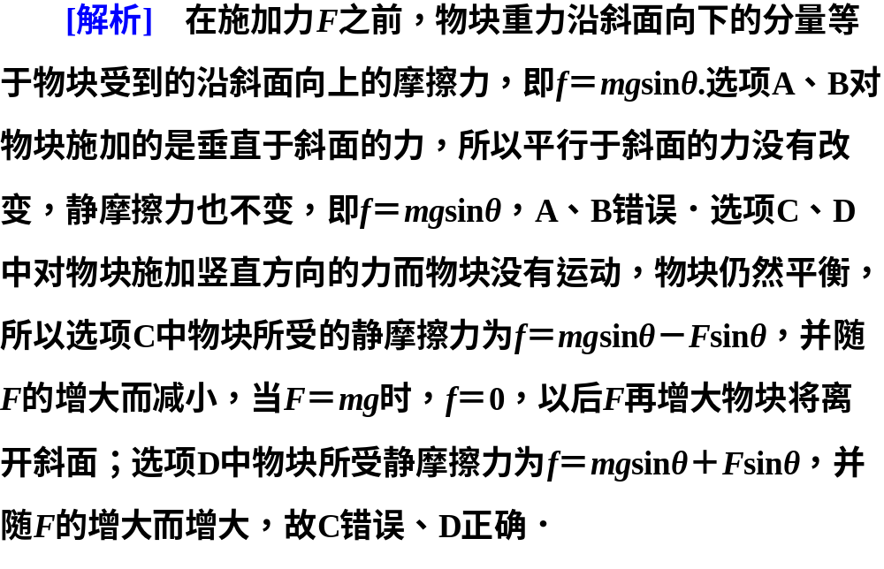

Slide 43
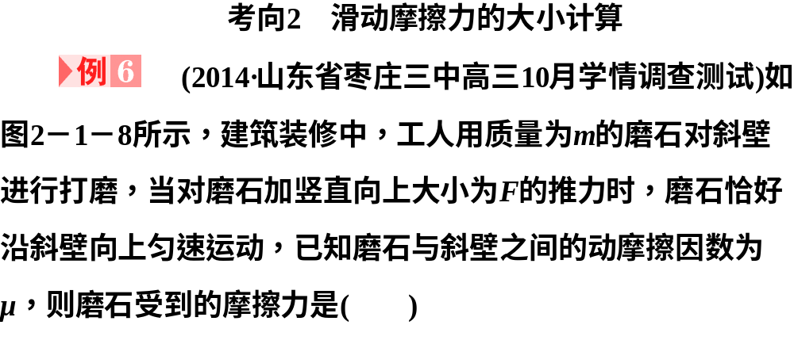
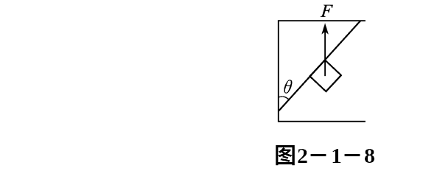

Slide 44
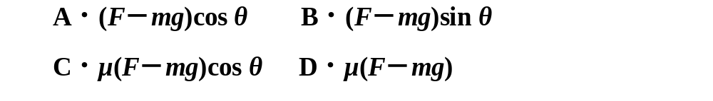
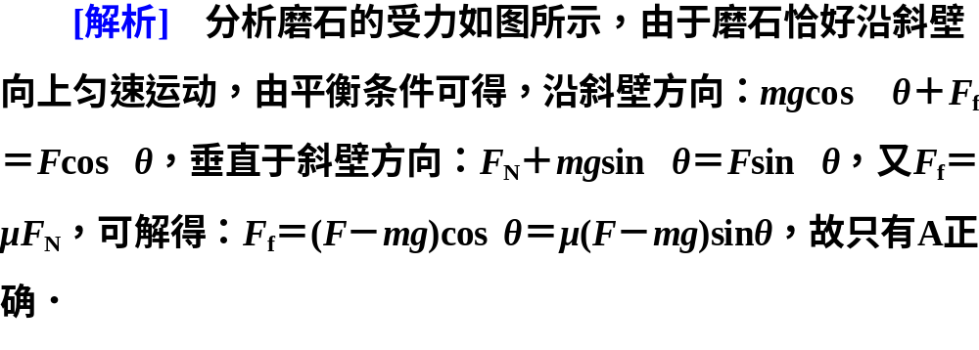
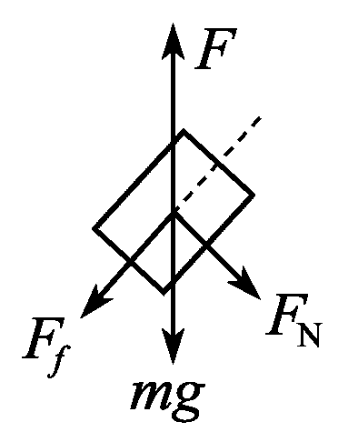

Slide 45
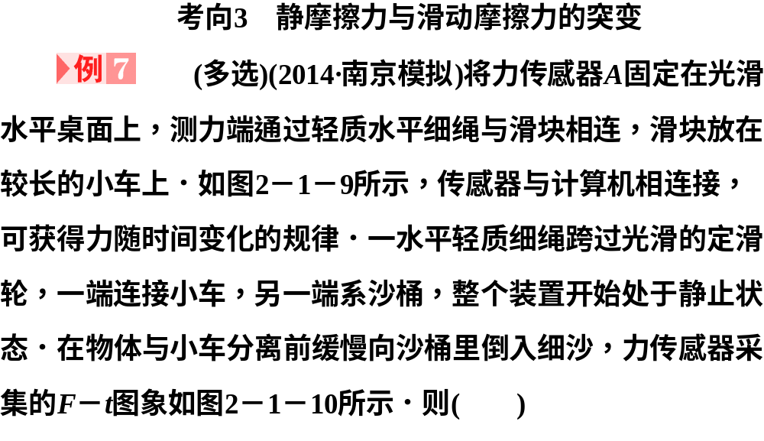

Slide 46


Slide 47



Slide 48


Slide 49



Slide 50


Slide 51
模型 特点 | 轻杆 | 轻绳 | 轻弹簧
形变 特点 | 只能发生微小形变，不能弯曲 | 只能发生微小形变，各处弹力大小相等，能弯曲 | 发生明显形变，可伸长，也可压缩，不能弯曲
方向 特点 | 不一定沿杆，可以是任意方向 | 只能沿绳，指向绳收缩的方向 | 一定沿弹簧轴线，与形变方向相反
作用效果特点 | 可提供拉力、推力 | 只能提供拉力 | 可以提供拉力、推力
能否 突变 | 能发生突变 | 能发生突变 | 一般不能发生突变

Slide 52


Slide 53


Slide 54


Slide 55


Slide 56


Slide 57


Slide 58


Slide 59



Slide 60



Slide 61




Slide 62


Slide 63


Slide 64


Slide 65


Slide 66


Slide 67




Slide 68


Slide 69



Slide 70



Slide 71


Slide 72


Slide 73


Slide 74


Slide 75


Slide 76

课后限时自测（四）
点击图标进入…

